Slide 1
Úvod do MS Dynamics NAV
(Slevy)
Ing.J.Skorkovský,CSc.
MASARYK UNIVERSITY BRNO, Czech Republic
Faculty of economics and business administration
Department of corporate economy

Slide 2
Slevy
Využití slev:
  Podpora prodeje ->nižší hodnota skladů->lepší likvidita
  Podpora marketingu ->noví zákazníci
  Základní typ pobídky pro každého zákazníka
  Diferenciace zákazníků (založeno např. na prodejních v posledním definovaném období nebo na základě dalších kritérií)
  Typy:
  Cena ->modifikace jednotkové ceny (změna absolutní hodnoty)
  Řádková sleva ->změna konečné ceny v %
  Fakturační sleva ->na základě celkové částky na faktuře

Slide 3
Základní funkční bloky
Cenová skupina
zákazníka
Okno (ikona) pro nastavení
fakturační slevy
Kde : Navigace->Prodej
Zákazník
Povolit řádkovou
slevu
Tlačítko Prodej (2009)
Okno (ikona) pro nastavení
cenové slevy
Kde : Navigace->Prodej
Hlavička
Prodejní objednávky
Ikona Ceny (2016)
Prodejní řádek
ZBOŽÍ
Okno (ikona) pro nastavení
řádkové slevy v %
Kde : Navigace->Prodej
Skupina slev
zboží
Jednotková cena
Povolit
Fakturační slevu
Dá se nastavovat buď z karty
Zákazníka nebo Zboží
Tlačítko Prodej (2009)
Ikona Řádkové slevy (2016)

Slide 4
Použité okno pro nastavení řádkové slevy (%)
Kde : Zákazník->Navigace->Prodej->Řádkové slevy
Typ prodeje | Kód prodeje | Typ | Kód | Měrná jednotka | Minimum | Řádková sleva % | Počátní datum | Koncové datum
Zákazník | 10000 | 70102 |  | ks | 10 | 2
Skupina slev zákazníka | Velký zákazník | Skupina slev zboží | PRODEJ |  | 20 | 4
Všichni zákazníci |  |  |  |  | 5 | 1
Kampaň | Jaro | Skupina slev zboží | KNIHY |  | 3 | 7

Slide 5
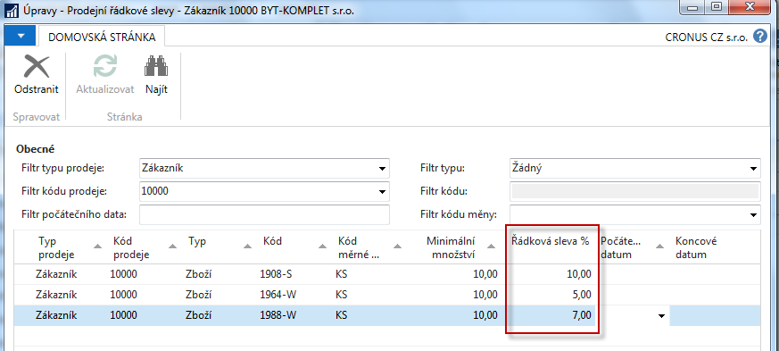
Okno k nastavení Řádkové slevy v %
Kde : Karta Zákazníka ->Navigace->Sekce Prodej->Řádkové slevy

Slide 6
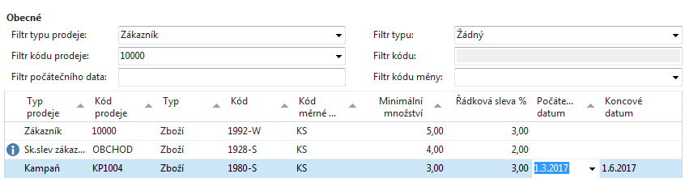
Použité okno pro nastavení řádkové slevy (%)

Slide 7
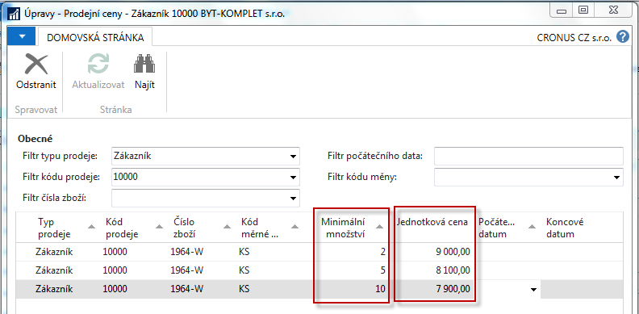
Okno k nastavení Slevy z prodejní ceny (jednotkové ceny)
Kde : Zákazník ->Navigace->Sekce Prodej->Ceny
Původní jednotková cena na kartě zboží je 10970

Slide 8
Kombinace slev
Jednotková cena snížená ze 100 na 90
Řádková sleva % =10
Konečná prodejní cena po tom co obě slevy jsou aplikovány = 90*0,9=81

Slide 9
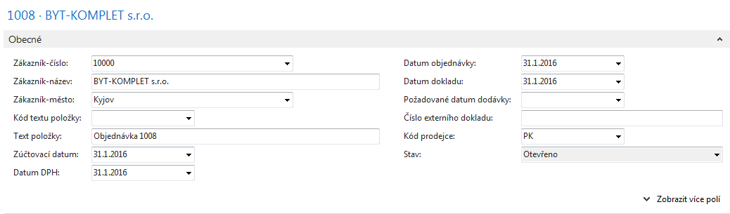
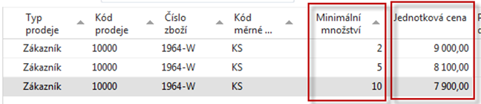
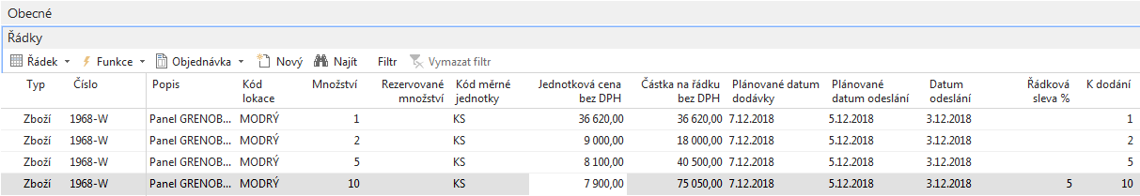
Prodejní řádky dokumentu (PO)

Slide 10
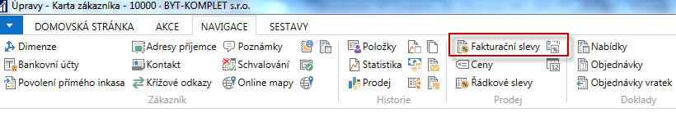
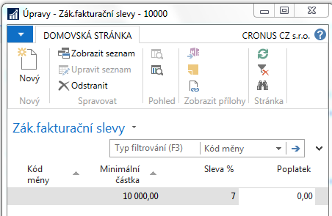
Fakturační sleva
Fakturační sleva musí být povolena a je nutné manuálně zahájit její výpočet, aby byla aplikována

Slide 11
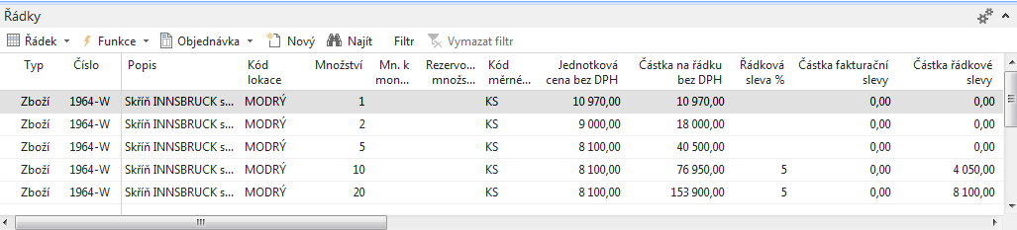
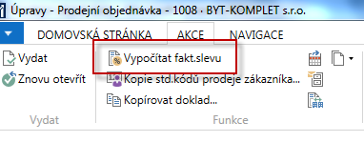
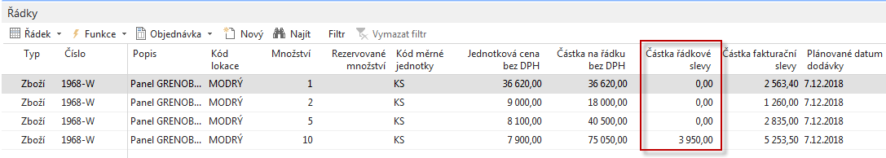
Výpočet fakturační slevy

Slide 12
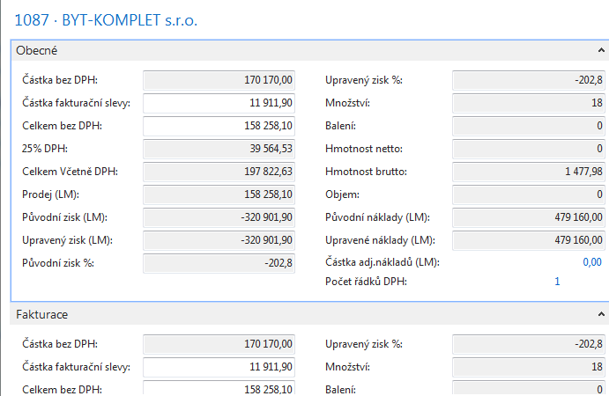
Statistika dokumentu F7

Slide 13
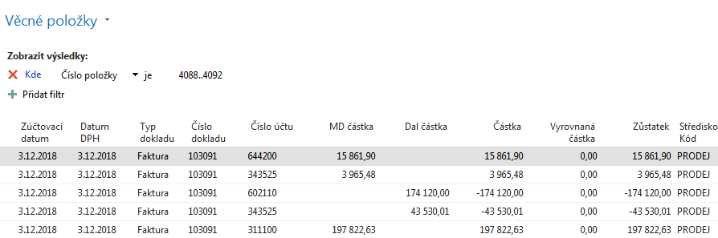
Položky hlavní knihy po zaúčtování
Oblasti->Finance->Archiv->Historie->Finanční žurnály

Slide 14

Konec prezentace slevy
This is the end
Beautiful friend
This is the end
My only friend, the end…
So why worry now ……

